Slide 1
Incidencias
Objetivo
Esta sección tiene como objetivo para el administrador, poder monitorear, revisar y gestionar las solicitudes que los colaboradores realicen en el día a día. Los tipos de incidencia son:
Pacto de horas extras
Solicitud de compensación
Modificación de jornada o turno
Modificación de marca
Colaborador inicia solicitud
Colaborador recibe notificación con resolución de incidencia
Administrador revisa y valida solicitud
Cada vez que se genere una solicitud, se emitirá una notificación para el solicitante informando sobre el estado de la incidencia.

Slide 2
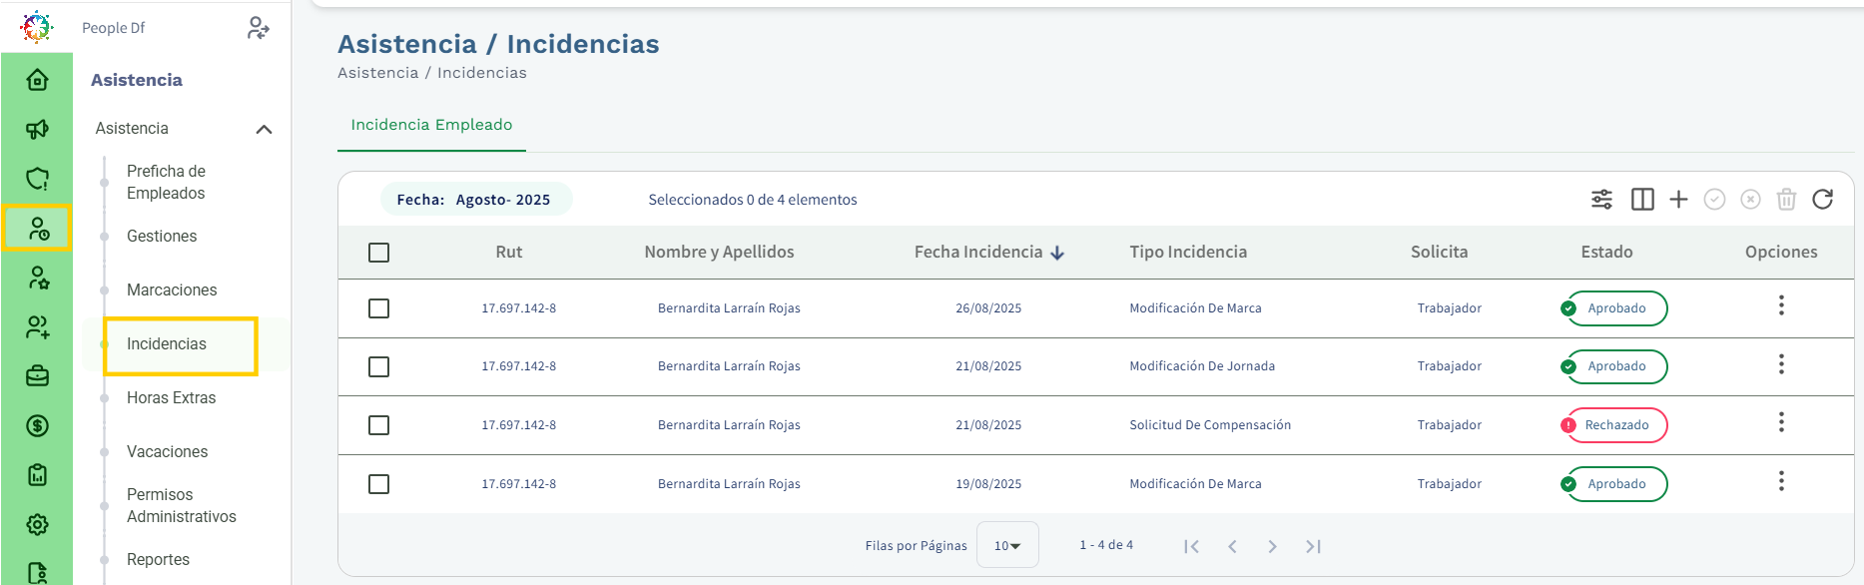
Incidencias
Paso a paso
Ruta: Haz clic en el ícono del módulo > luego en Asistencia sección “Incidencia”.
Dentro de esta sección, podrás visualizar mensualmente las solicitudes que sean emitidas tanto a través de la web como desde la App Móvil.

Slide 3
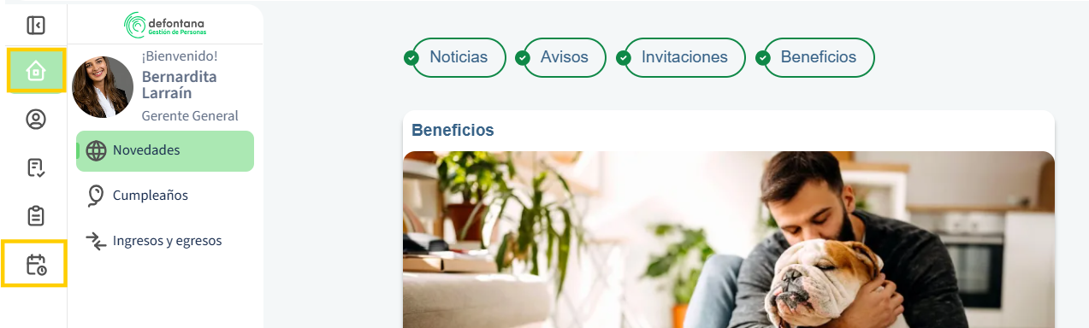
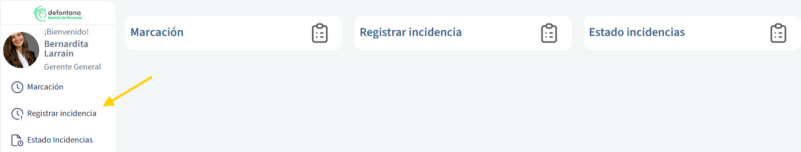
Incidencias
Paso a paso / Flujo Incidencia
Colaborador inicia solicitud
Ingresa a people.defontana.com . Hace clic en la sección de “Asistencia” >> Registrar incidencia

Slide 4
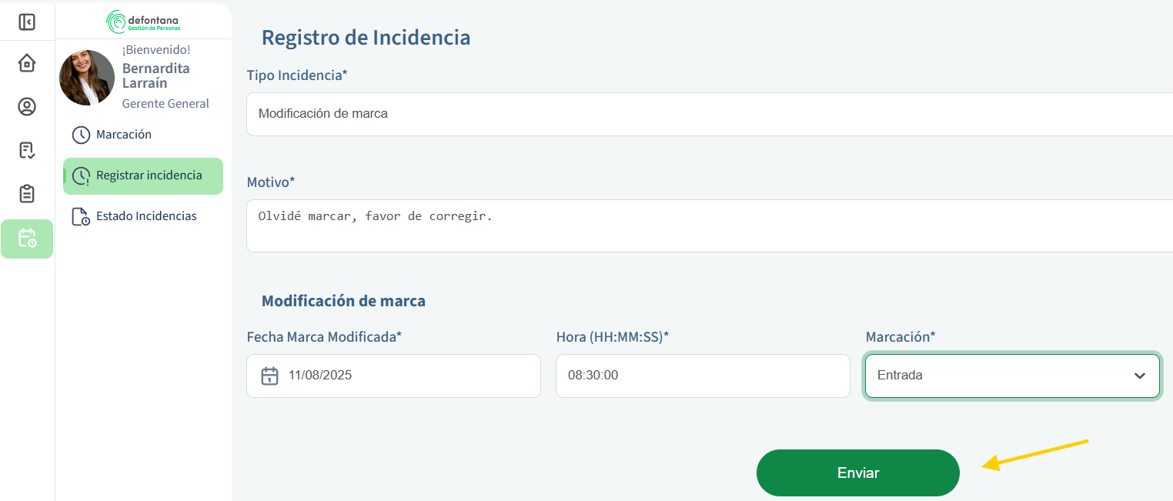
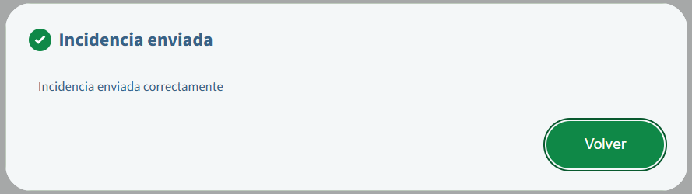
Incidencias
Paso a paso / Flujo Incidencia
Colaborador inicia solicitud
Completa todos los campos solicitados ya que todos son obligatorios.
Y listo!

Slide 5
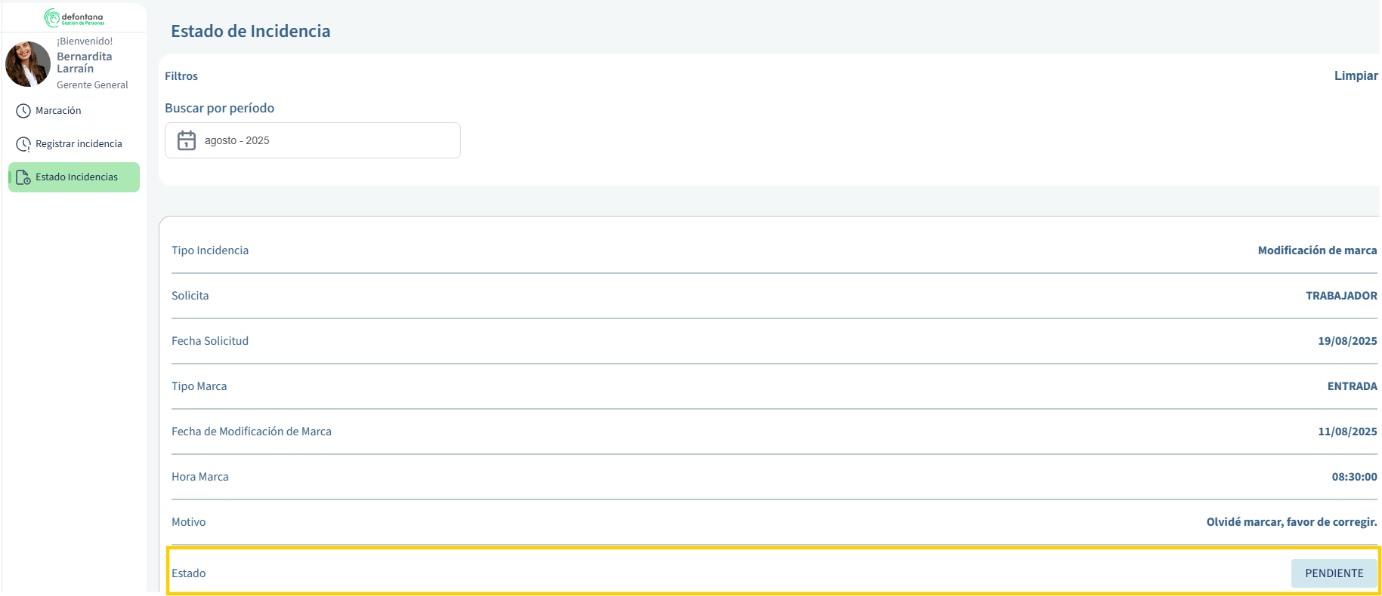
Incidencias
Paso a paso / Flujo Incidencia
Colaborador inicia solicitud
Todo colaborador podrá revisar el estado de cada solicitud que haya creado; ya sea a través de la Web o App Móvil.
Cada solicitud, estará almacenada en el perfil de cada usuario.

Slide 6
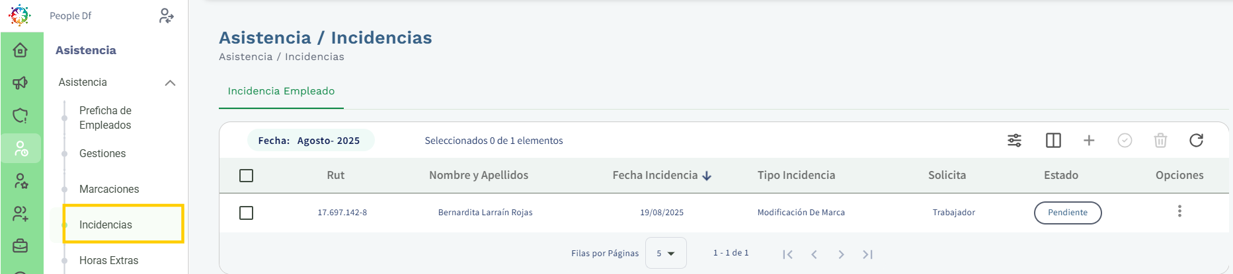

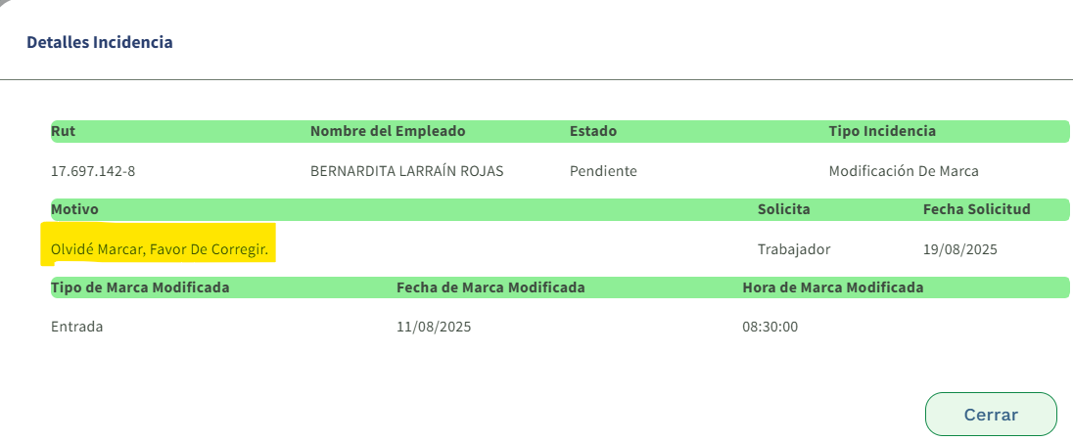
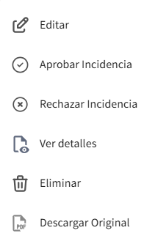
Incidencias
Paso a paso / Flujo Incidencia
Administrador revisa y valida solicitud
Ingresa a https://zenda-cl.defontana.com/ . Haz clic en la sección de “Asistencia” >> Incidencias.
Acá es posible revisar en detalle cada solicitud enviada, se puede filtrar por periodo, tipo de incidencia, estado, entre otros. Se puede visibilizar y ocultar columnas, además de aprobar y/o rechazar de forma individual y masiva.

Slide 7
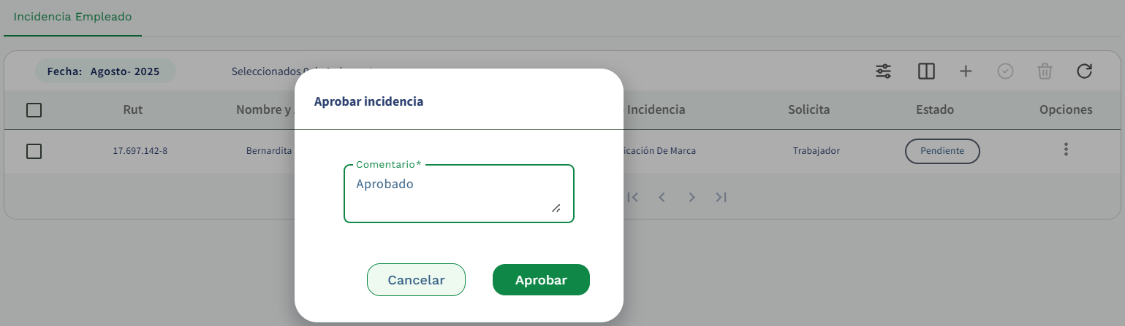
Incidencias
Paso a paso / Flujo Incidencia
Administrador revisa y valida solicitud
Una vez revisada la solicitud, el administrador debe agregar algún comentario para completar la acción. Al realizar la acción, la solicitud queda cerrada.
El flujo no devuelve a etapas anteriores. Sin embargo, el administrador puede editar la solicitud en todo momento.

Slide 8
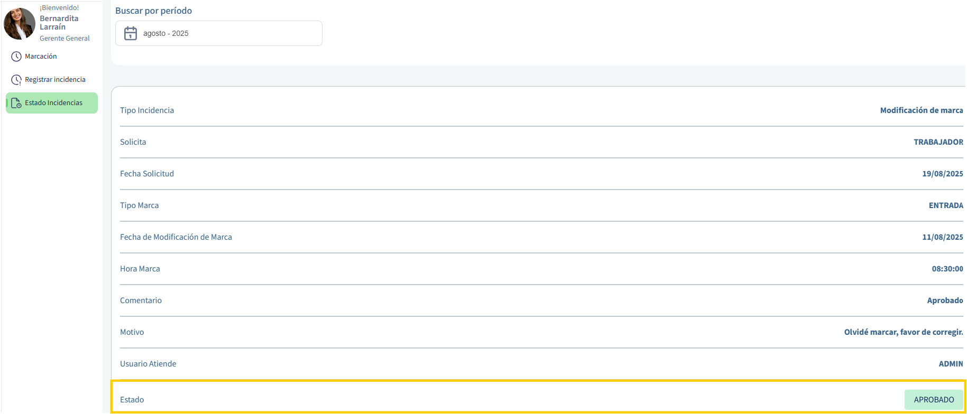
Incidencias
Paso a paso / Flujo Incidencia
Colaborador recibe notificación con resolución de incidencia
Luego de haber aprobado/rechazado, se envía automáticamente una notificación de confirmación al correo personal del colaborador. En el correo, se podrá visualizar la información original v/s la información actualizada.
Además podrás revisarla desde la misma ficha el estado de la incidencia.

